Slide 1

Zahradní terapie
Jabok ZS 2014
VK

Slide 2
Definice zahradní terapie
Multidisciplinární obor
Odborná léčebná metoda
Záměrné, cílené využití rostlin, zahradních aktivit a blízkého vztahu člověka k přírodě k naplnění specifických potřeb účastníků
Důraz na podporu zdraví a pohody, sociálních, kognitivních, fyzických a psychických funkcí

Slide 3
Východiska ZT
Vztahy člověk a přírodní prostředí, člověk a krajina (zdroj pro uspokojení potřeb, bezpečný úkryt)
Účinky krajiny a rostlin na tělo a duši (šamané, lidoví léčitelé, mytologie, umění, moderní vědecké poznatky)

Slide 4
Historie ZT
První písemný záznam – starověký Egypt
Písemný záznam o využití v rámci léčebné pedagogiky – Dr. Benjamin Rush, 1798 , pozitivní účinky polních prací na lidi s MP
Philadelphie 1817, první soukromé psychiatrické zařízení v USA, součástí park a zahrada
Milwaukee Downer College 1942, obor pracovní terapie , součástí kurz zahradnictví, počátek profesionalizace ZT

Slide 5
Profesní sdružení ZT
American Horticultural Therapy Association (AHTA) http://www.ahta.org
Canadian Horticultural Therapy Association (CHTA) http://www.chta.ca
Thrive – using gardening to change lifes http://www.thrive.org.uk
Gesellschaft für Gartenbau und Therapie http://www.gartenbau-und-therapie.org

Slide 6
ZT v praxi
Formy ZT :
aktivní ( přímá aktivní účast , přizpůsobení prostoru, aktivit, pomůcek potřebám a možnostem klientů, důraz na bezpečnost)
pasivní (pobyt, pozorování, vnímání rostlin, barev, tvarů, zvuků, pohybů, chutí…)
individuální i skupinová

Slide 7
Oblasti působení ZT
1) fyziologická oblast ( zachování, rozvoj , zlepšení motoriky, koordinace rovnováhy, povzbuzení smyslového vnímání, ergoterapie)
2) kognitivní oblast (poznávání, čtení a psaní,vyjadřování, paměť, kreativita orientace v času a prostoru…)
3) psychická a emocionální oblast (schopnost kontaktu, radost, identita, sebehodnocení a hodnoceníé, sebeúcta, flexibilita, prožitky opatrujícího, tvůrce nebo dárce,….)
4) sociální oblast (prostředek a příležitost ke kontaktu a komunikaci, interakce a identifikace ve skupině, jednání vůči sobě a ostatním,….)
5) vlastní já a spirituálita (reflexe a sebereflexe, vnímání vlastního působení, smysluplné jednání, motivace, angažovanost, vlastní hranice) - důraz na kontext-

Slide 8
Kurz ZT Jabok
Zásady a vybrané přístupy :
mezioborovost
praktická zkušenost, reflexe a sebereflexe
zahrada jako místo pro duši
zahrada jako místo pro setkávání
zahrada jako místo pro zotavení

Slide 9
Úkoly pro účastníky
Aktivní účast na setkáních a exkurzích
Samostatná práce:
konkrétní námět, praktická pomůcka nebo postup
pro ZT s vybranou cílovou skupinou a vybraným
prostředím
informační materiál k tématu ZT
foto dokumentace

Slide 10
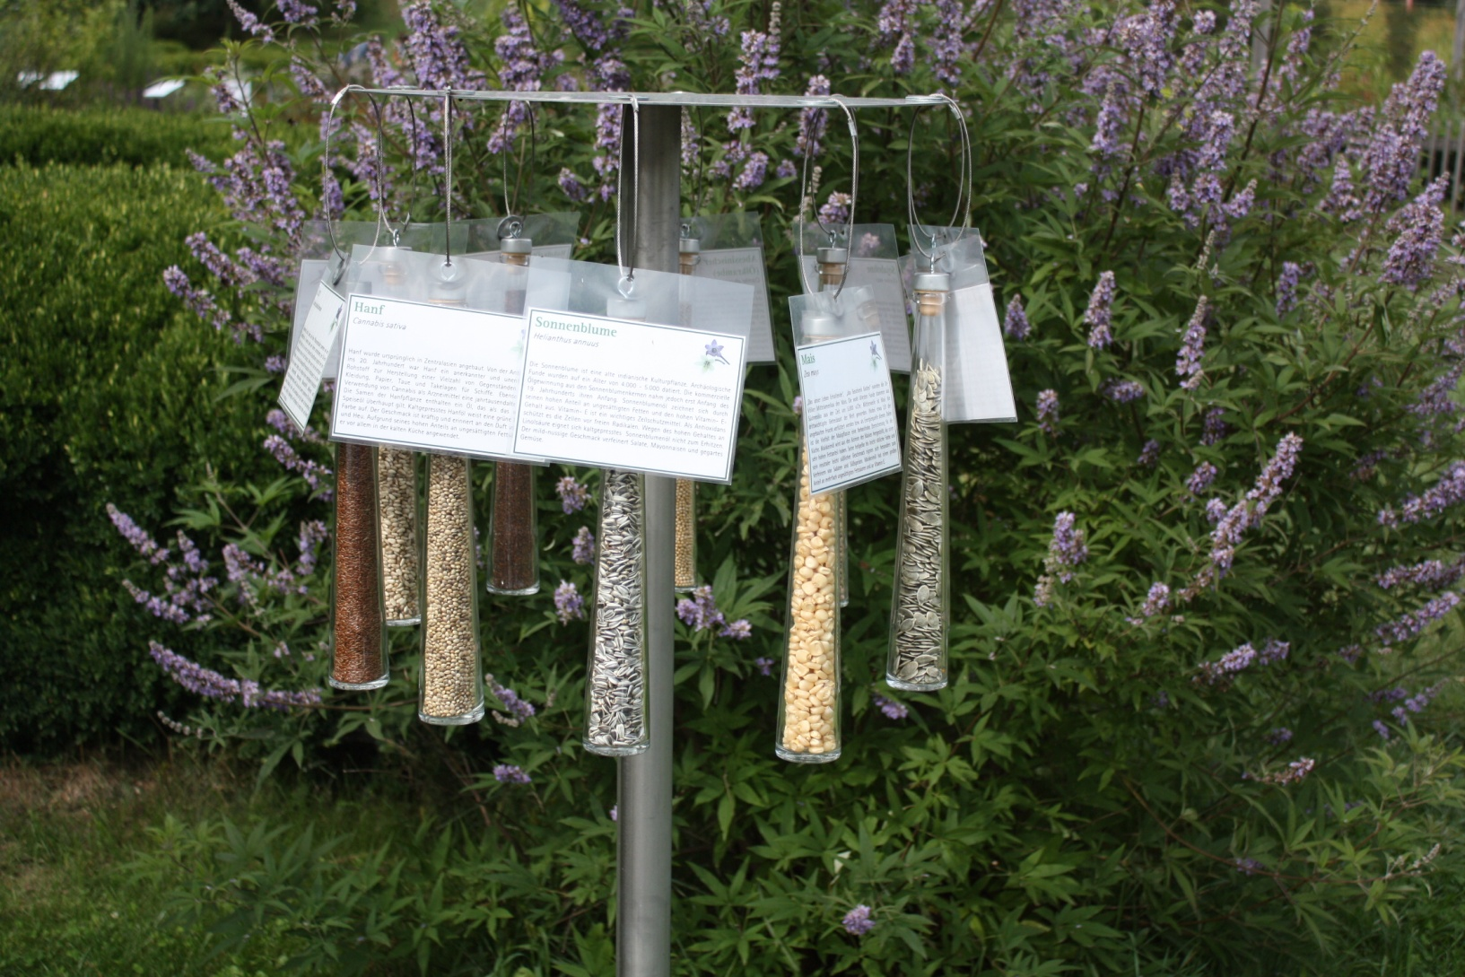
Inspirace k úkolům

Slide 11
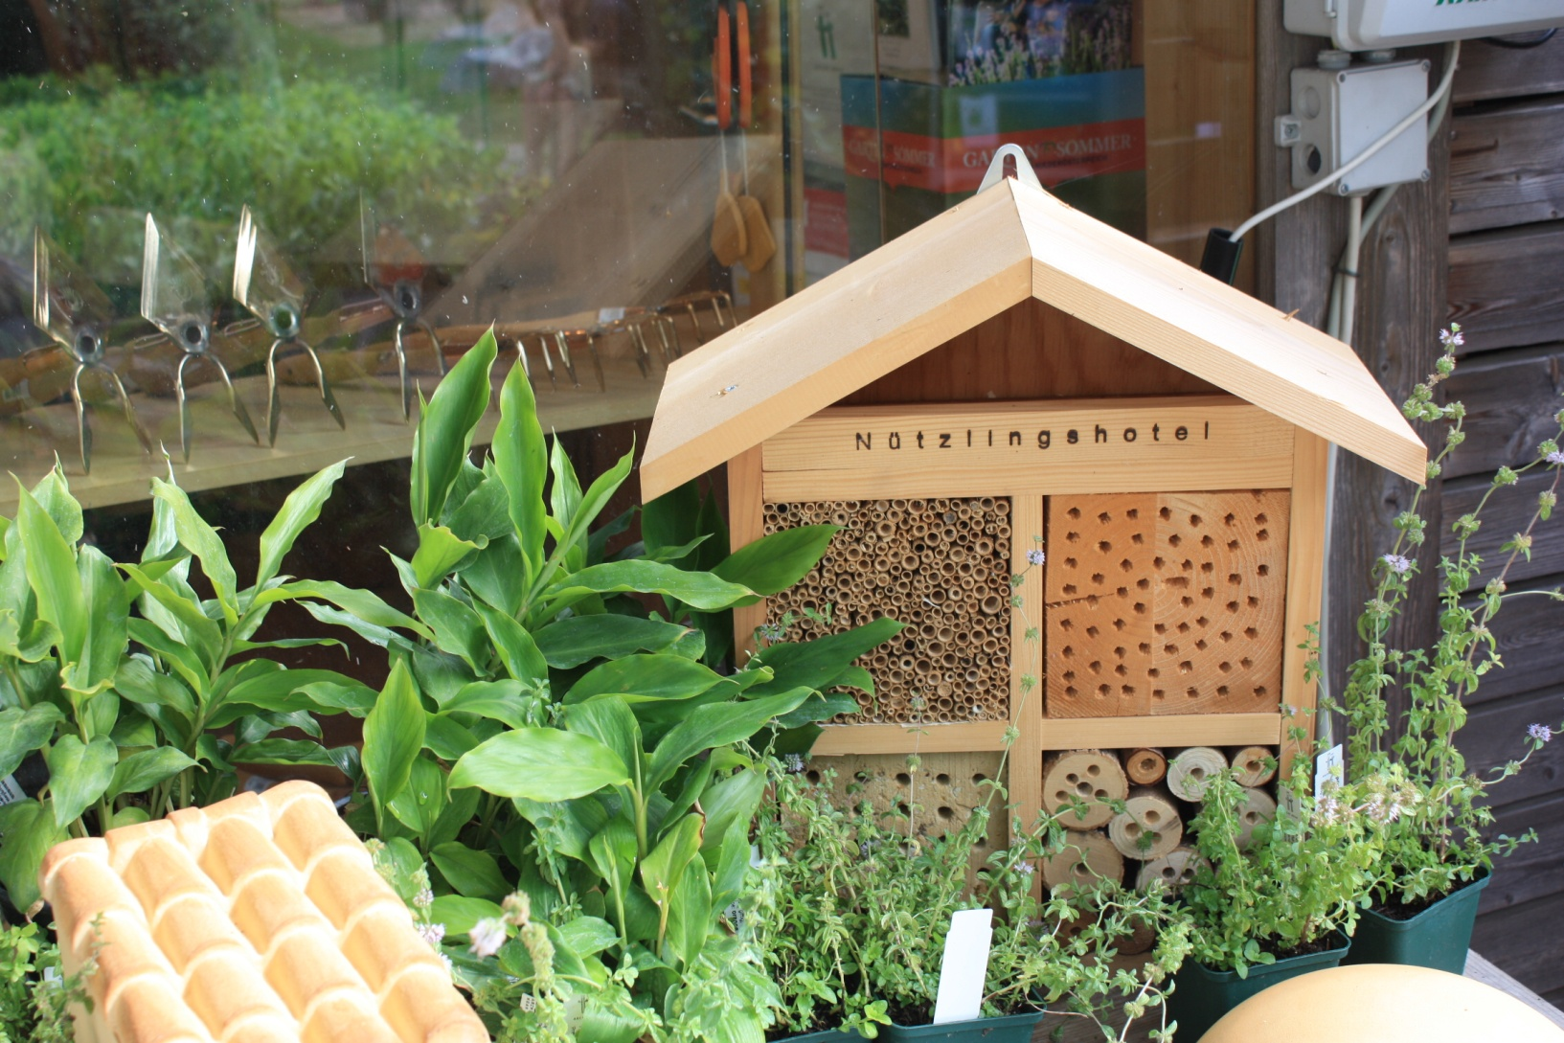

Slide 12
